Slide 1
Omnisciencia, aprendizaje y autonomía

Slide 2
Omnisciencia
Un agente omnisciente conoce el resultado de su acción y actúa de acuerdo con él; sin embargo, en realidad, la omnisciencia no es posible.
Considerando el siguiente ejemplo: estoy paseando por los Campos Elíseos y veo un amigo al otro lado de la calle. No hay tráfico alrededor y no tengo ningún compromiso, entonces, actuando racionalmente, comenzaría a cruzar la calle. Al mismo tiempo, a 33,000 pies de altura, se desprende la puerta de un avión, y antes de que termine de cruzar al otro lado de la calle me encuentro aplastado.
¿Fue irracional cruzar la calle?

Slide 3
Omnisciencia
Este ejemplo muestra que la racionalidad no es lo mismo que la perfección. La racionalidad maximiza el rendimiento esperado, mientras la perfección maximiza el resultado real.
Resulta imposible diseñar un agente que siempre lleve a cabo, de forma sucesiva, las mejores acciones después de un acontecimiento.
La definición propuesta de racionalidad no requiere omnisciencia, ya que la elección racional depende solo de la secuencia de percepción hasta la fecha. Es necesario asegurase de no haber permitido, por descuido, que el agente se dedique decididamente a llevar a cabo acciones poco inteligentes.
Llevar a cabo acciones con la intención de modificar percepciones futuras, se denomina recopilación de información, es una parte importante de la racionalidad. Un segundo ejemplo de recopilación de información lo proporciona la exploración que debe llevar a cabo el agente aspiradora en un medio inicialmente desconocido.

Slide 4
Aprendizaje
La definición propuesta implica que el agente racional no solo recopile información, sino que aprenda lo máximo posible de lo que está percibiendo. La configuración inicial del agente puede reflejar un conocimiento preliminar del entorno, pero a medida que el agente adquiere experiencia, este puede modificarse y aumentar.
Hay casos excepcionales en los que se conoce totalmente el entorno a priori. En estos casos, el agente no necesita percibir y aprender; simplemente actúa de forma correcta. Por supuesto, estos agentes son muy frágiles.
Los agentes con éxito dividen las tareas de calcular la función en tres períodos diferentes:
Cuando se está diseñando el agente, los diseñadores realizan estos cálculos;
Cuando el agente está pensando en la siguiente operación, el agente realiza más cálculos
Cuando está aprendiendo de la experiencia, el agente lleva a cabo más cálculos para decidir cómo modificar su forma de comportarse.

Slide 5
Autonomía
Se dice que un agente carece de autonomía cuando se apoya más en el conocimiento inicial que le proporciona su diseñador que en sus propias percepciones.
Un agente racional debe ser autónomo, debe saber aprender a determinar cómo tiene que compensar el conocimiento incompleto o parcial inicial. Por ejemplo, el agente aspiradora que aprenda a prever dónde y cuándo aparecerá suciedad adicional lo hará mejor que otro que no aprenda.
En la práctica, pocas veces se necesita autonomía completa desde el comienzo: cuando el agente haya tenido poca o ninguna experiencia, tendrá que actuar de forma aleatoria a menos que el diseñador le haya proporcionado ayuda.
Sería razonable proporcionar a los agentes un conocimiento inicial, así como de la capacidad de aprendizaje. Después de las suficientes experiencias interaccionando con el entorno, el comportamiento del agente racional será efectivamente independiente del conocimiento que poseía inicialmente. De ahí, que la incorporación del aprendizaje facilite el diseño de agentes racionales individuales que tendrán éxito en una gran cantidad de medios.

Slide 6
Naturaleza del entorno

Slide 7
Especificación de los entornos
Ahora que se tiene una definición de racionalidad, hay que centrarse en los entornos de trabajo, que son esencialmente los «problemas» para los que los agentes racionales son las «soluciones».
Para el agente aspiradora, hubo que especificar las medidas de rendimiento, el entorno, y los actuadores y sensores del agente. Todo ello forma lo que se llama el entorno de trabajo, para cuya denominación se utiliza el acrónimo REAS (Rendimiento, Entorno, Actuadores, Sensores).
En el diseño de un agente, el primer paso debe ser siempre especificar el entorno de trabajo de la forma más completa posible.

Slide 8
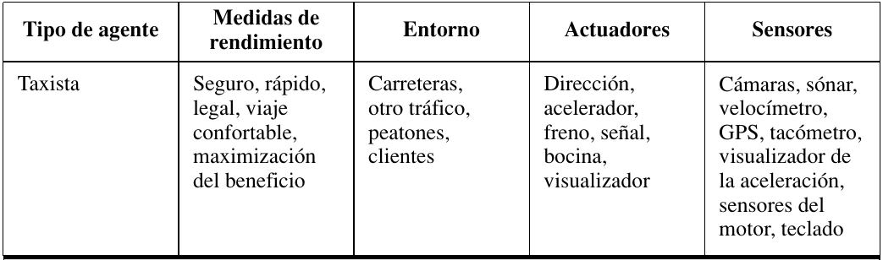
Especificación de los entornos
El mundo de la aspiradora fue un ejemplo simple; considérese ahora un problema más complejo: un taxista automático.
La tarea de conducir un automóvil, en su totalidad, es extremadamente complicada. No hay límite en cuanto al número de nuevas combinaciones de circunstancias que pueden surgir.
REAS

Slide 9
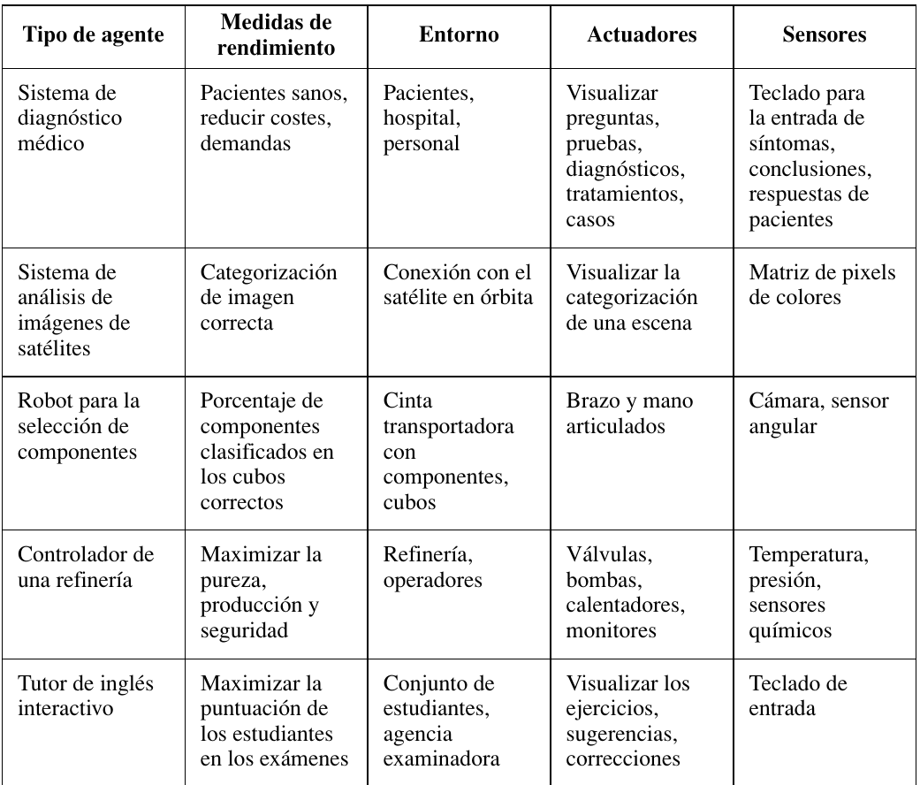
Ejercicio: ¿REAS?

Slide 10
Ejercicio: ¿REAS?

Slide 11
Especificación de los entornos
De los ejemplos anteriores, ¿el entorno es real o virtual?.
De hecho, lo que importa no es la distinción entre un medio «real» y «artificial», sino la complejidad de la relación entre el comportamiento del agente, la secuencia de percepción generada por el medio y la medida de rendimiento.
Algunos entornos «reales» son de hecho bastante simple. Como un robot seleccionador de manzanas verdes
En contraste, existen algunos agentes software (o robots software o softbots) en entornos ricos y prácticamente ilimitados.

